Slide 1
СВОЯ ИГРА
Автор: Попова М.В.
МОУ Сарафоновская СШ ЯМР
Интеллектуальная игра

Slide 2
Разделы игры:
Животные
Птицы
Рыбы
Цветы
Секретная «Кот в мешке»

Slide 3
Животные | 10 | 15 | 20 | 25 | 30 | 40
Птицы | 10 | 15 | 20 | 25 | 30 | 40
Рыбы | 10 | 15 | 20 | 25 | 30 | 40
Цветы | 10 | 15 | 20 | 25 | 30 | 40
Кот в мешке | 10 | 15 | 20 | 25 | 30 | 40

Slide 4
Животные 10
Эти животные, в отличие от других хищников, питаются не только мясом: они едят траву и ягоды.
start

Slide 5
Животные 15
Это животное, не имея рук, может поднять с земли монетку, гвоздик и тяжелую бочку.
start

Slide 6
Животные 20
Этих млекопитающих (не собак) приручили индийские магараджи, персидские шахи, турецкие султаны, арабские шейхи, эфиопские императоры к охоте на других животных.
start

Slide 7
Животные 25
У этого крупного животного (до 2,5 метров ростом) детеныш рождается длиной всего три сантиметра.
start

Slide 8
Животные 30
В какой стране кошка является священным животным?
start

Slide 9
Животные 40
Это животное достигло пределов совершенства в скрытности, научившись не попадаться на глаза человеку. Его инстинкт самосохранения развит сильнее, чем у других млекопитающих. Его называют «луговым волком». А как еще?
start

Slide 10
Птицы 10
Эта птица умеет стонать, охать, пищать, хрипеть, хохотать и визжать.
start

Slide 11
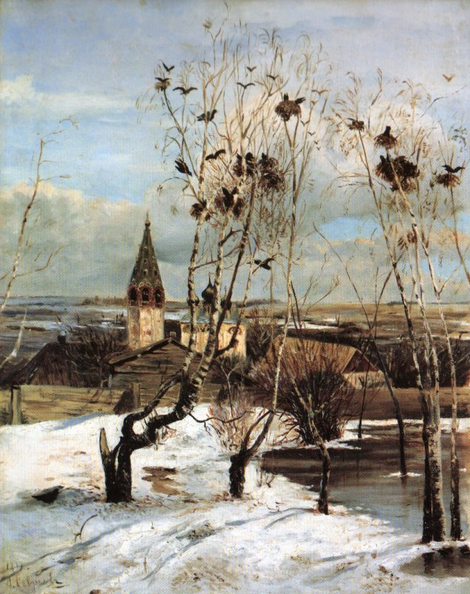
Птицы 15
start

Slide 12
Птицы 20
У каких птиц яйца высиживает самец? К тому же, эти птицы не летают.
start

Slide 13
Птицы 25
start

Slide 14
Птицы 30
У какой птицы самый длинный язык?
Американский крупный разноцветный длиннохвостый говорящий попугай.
Какие птицы прилетают к нам первыми весной?
Какая единственная на Земле птица способна летать хвостом вперед?
start

Slide 15
Птицы 40
start

Slide 16
Рыбы 10
Самое крупное животное на Земле?
start

Slide 17
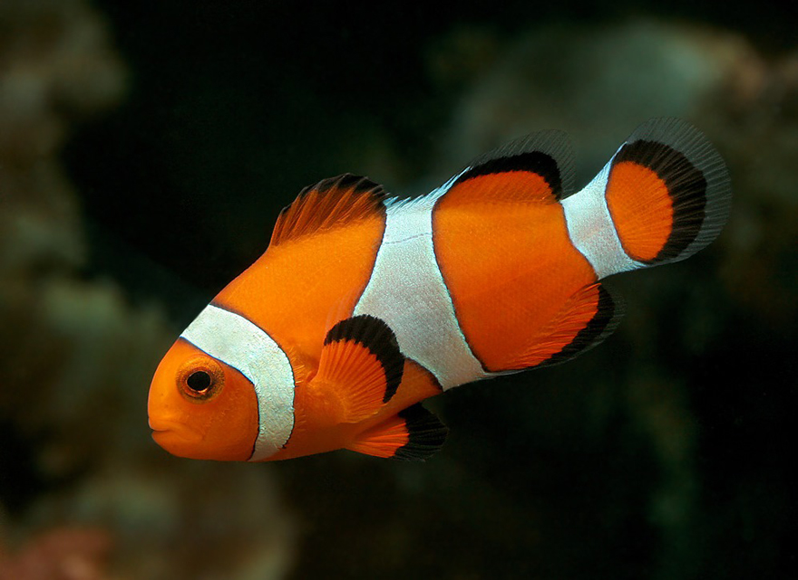
Рыбы 15
Как называется эта рыба?
start

Slide 18
Рыбы 20
Какая рыба умеет летать?
start

Slide 19
Рыбы 25
Стая каких рыб может за несколько минут уничтожить крупное животное?
start

Slide 20
Рыбы 30
Каких рыб в шутку называют «расплющенными акулами»?
start

Slide 21
Рыбы 40
Кого называют подводным санитаром?
start

Slide 22
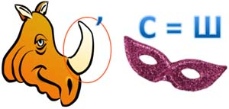
Цветы 10
Решите ребус
start

Slide 23
Цветы 15
Отгадайте загадку: «Цветы ангельские, а когти дьявольские».
start

Slide 24
Цветы 20
Однажды богиня цветов Флора спустилась на землю и стала одаривать цветы именами. Всем цветам дала имя, никого не обидела, и только один цветок остался без имени. Однако Флора одарила его чудесной силой — возвращать память людям. Какое имя у этого цветка?
start

Slide 25
Цветы 25
В каком цветке встречается женское и мужское имя?
start

Slide 26
Цветы 30
Какой цветок является символом самовлюбленности?
start

Slide 27
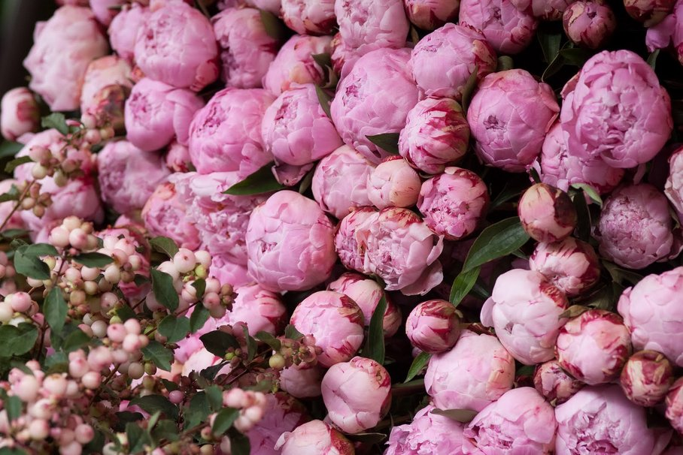
Цветы 40
Как называется этот цветок?
start

Slide 28
Кот в мешке 10
Какая наука изучает космос, звёзды, Галактику, планеты, звёздное небо?
start

Slide 29
Кот в мешке 15
Какой музыкальный инструмент переводится на русский язык как «громко» и «тихо» одновременно?
start

Slide 30
Кот в мешке 20
Где находится яд у кобры?
start

Slide 31
Кот в мешке 25
Зачем древние люди танцевали вокруг костра с бубном в руках?
start

Slide 32
Кот в мешке 30
Как приветствую друг друга эскимосы?
start

Slide 33
Кот в мешке 40
Что символизируют цветные Олимпийские кольца?
start

